Slide 1
Residual Gas Analyzer (RGA)
Carlo Roncolato – INFN LNL
Corso Base Tecnologie e Scienza di Vuoto
Legnaro – 27-29/05/2025

Slide 2
Misura della pressione parziale nei sistemi da vuoto
In molti casi l’informazione relativa alla pressione totale è sufficiente, ma quando sono necessari i dettagli relativi alla composizione serve un sistema di misura della pressione parziale.
La misura totale tramite una sonda ad ionizzazione è spesso riferita alla pressione equivalente del gas azoto: la miscela di gas misurata è considerata come se tutti i gas esibissero la stessa probabilità di ionizzazione dell’azoto.
Specie Gassosa | Probabilità relativa di ionizzazione rispetto all’azoto (E elet. = 100ev)
N₂, H₂O, O₂, Air | 1.00
CO₂ | 1.20
He | 0.15
D₂ | 0.35
H₂ | 0.44
SF₆ | 2.30
Per l’elio la pressione risulterebbe 6.5 volte più piccola

Slide 3
Utilizzi della misura delle pressioni parziali nei sistemi da vuoto
Alcuni impieghi sono:
Misura della quantità di idrocarburi nell’atmosfera residua
Misura delle impurità nei sistemi di deposizione
Analisi delle sorgenti di gas
Esecuzione della ricerca perdite
Analisi degli effetti di degassaggio
Identificazione qualitativa/quantitativa della composizione

Slide 4
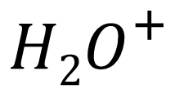
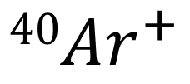
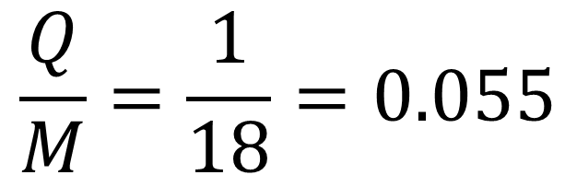

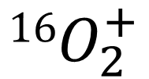
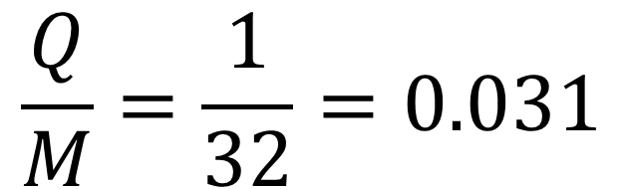
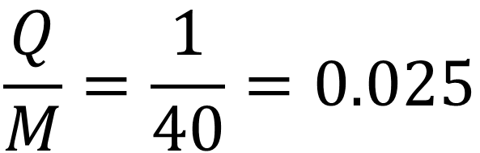
Rapporto Carica su Massa
Ione
Rapporto
Lo spettrometro di massa è basato su un misuratore di pressione a ionizzazione
E’ equipaggiato con un secondo sistema che separa gli ioni generati sulla base del rapporto:
$$\frac{Q}{M}=\frac{1}{40}=0.025$$
$$40Ar^{+}$$
$$\frac{Q}{M}=\frac{1}{32}=0.031$$
$${16O}_{2}^{+}$$
$$\frac{Q}{M}$$
Carica dello ione
$$\frac{Q}{M}=\frac{1}{18}=0.055$$
$${H2O}_{}^{+}$$
Massa dello ione

Slide 5
Schema a blocchi dello spettrometro di massa
Molecole di gas
Corrente di tanti ioni
Corrente di un particolare ione
Istogramma correnti
Ionizzatore
Separatore
Misuratore
Software
Sistema che crea gli ioni
Sistema che separa gli ioni sulla base del rapporto carica/massa
Sistema che misura la corrente trasmessa dal separatore
Composizione
Uno spettrometro di massa fornisce semplicemente una serie di intensità associate a un relativo rapporto Q/M.
La derivazione delle pressioni parziali o delle concentrazioni necessita di elaborate calibrazioni o calcoli matematici laboriosi

Slide 6
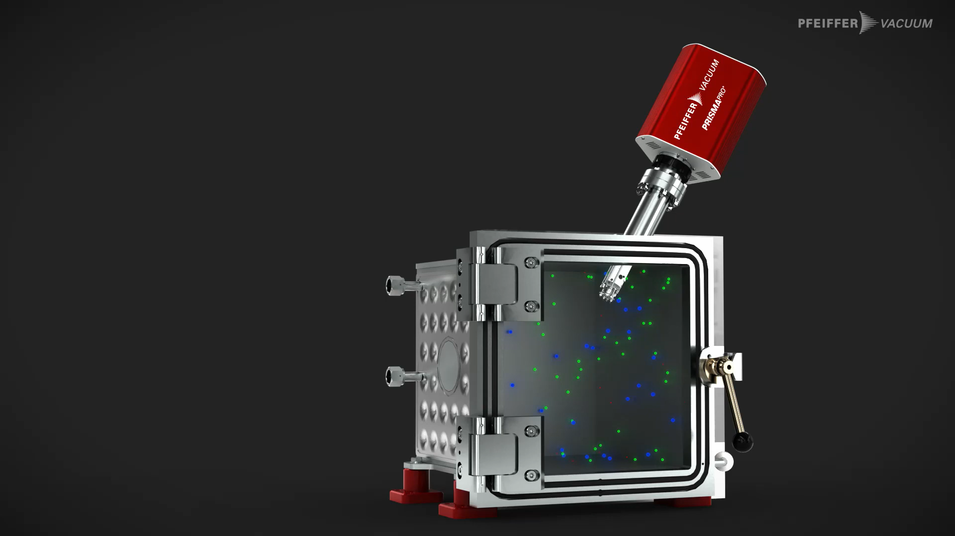

Slide 7
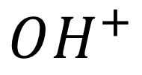
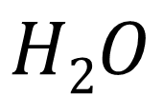
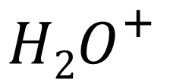
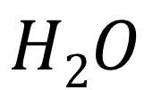
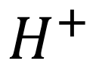
Fenomeno della ionizzazione
Rottura della molecola
$$H^{+}$$
H
$$OH^{+}$$
$$H2O$$
e
H
O
Velocità elettrone
H
H
O
e
e
e
Ionizzazione della molecola
$${H2O}_{}^{+}$$
$$H2O$$
H
H
O
Velocità elettrone
H
H
O
e
e
e

Slide 8
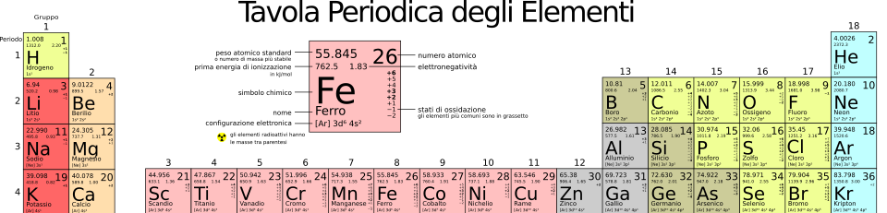
Tavola Periodica degli elementi
Estratto della tavola periodica
Idrogeno atomico ha: massa 1 uma al 99.985%
massa 2 uma al 0.015%
Ossigeno atomico ha: massa 16 uma al 99.762%
massa 17 uma al 0.038%
massa 18 uma al 0.2%

Slide 9



Istogramma delle correnti di frammentazione dell’acqua
$${H2O}_{}^{+}$$
Picco principale normalizzato a 100
$$OH^{+}$$
$$H^{+}$$

Slide 10


Istogramma delle correnti di frammentazione dell’azoto molecolare
$$N_{2}^{+}$$
$$N^{+}$$

Slide 11


Istogramma delle correnti di frammentazione dell’ossigeno molecolare
$$O_{2}^{+}$$
$$O^{+}$$

Slide 12





Istogramma delle correnti di frammentazione dell’anidride carbonica
$${CO}_{2}^{+}$$
$$C_{}^{+}$$
$$O^{+}$$
$${CO}_{}^{+}$$
$${CO}_{2}^{2+}$$

Slide 13
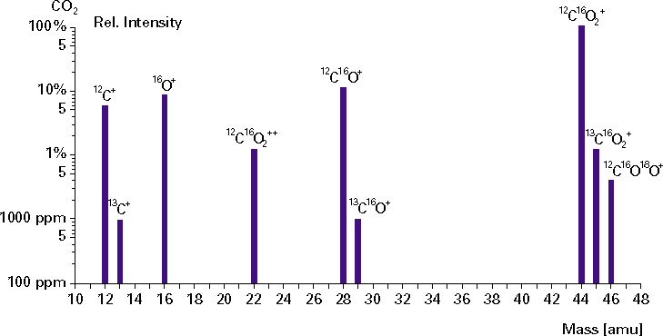
Contributi isotopici allo spettro dell’anidride carbonica
Isotopes
C: 12,13
O: 16,18
Log Scale !

Slide 14









Istogramma delle correnti di frammentazione di una perdita di aria
$${H2O}_{}^{+}$$
$$N_{2}^{+}$$
$$O_{2}^{+}$$
$${CO}_{2}^{+}$$
$$N^{+}$$
$$O^{+}$$
$$H_{2}^{+}$$
$${Ar}_{}^{+}$$
$$C_{}^{+}$$

